Slide 1
Darbs ar tekstu un tabulām teksta dokumentos
Teksta dokumenta strukturēšana
8.04. stunda

Slide 2
Mājas darbs

Slide 3

Stundas mērķis
Pilnveidot prasmi strukturēt un formatēt dokumentu

Slide 4
Stundas uzdevumi
Attīstīt prasmi veidot vēres
Nostiprināt prasmi dokumenta tekstu sadalīt pa lappusēm
Padziļināt teksta formatēšanas prasmes
Nostiprināt prasmi lietot teksta pareizrakstības pārbaudes līdzekļus
Nostiprināt prasmi lietot formulu redaktoru

Slide 5


Teksta dokumenti
Vai grāmata, žurnāls vai laikraksts arī uzskatāms par teksta dokumentu?
Kādus lielākus teksta dokumentus skolēniem var būt nepieciešams veidot?
Kādi elementi ir raksturīgi tieši lieliem teksta dokumentiem?

Slide 6
Atrastie elementi
Titullapa
  Nosaukums
  Autors
  Izdošanas gads
Galvene un kājene
  Numurētas lapas
  Teksts
Satura rādītājs (grāmatā)
Notes:
Pārrunā, kādus elementus skolēni atraduši.

Slide 7
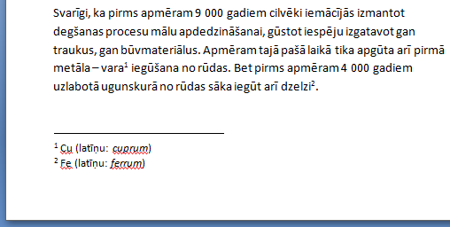
Vēre
Vēre (Footnote) sastāv no divām daļām:
Vēres atsauces aizzīmes (parasti skaitlis), kas tiek novietota pie paskaidrojamā teksta
Vēres teksta, kas tiek novietots lappuses apakšā
Vēres aizzīme
Vēres teksts
Notes:
Vēre arī ir viens no teksta dokumentu elementiem.
Aicina skolēnus atvērt vingrinājuma datni
Tekstapstrādes lietotnē var būt paredzēta iespēja pievienot tekstam vēres (poligrāfijā un sadzīvē lieto arī terminus – atsauces vai zemsvītras piezīmes).
Vēre (Footnote) sastāv no divām savstarpēji saistītām daļām.
Aicina izpildīt ar vērēm saistītos uzdevumus.

Slide 8
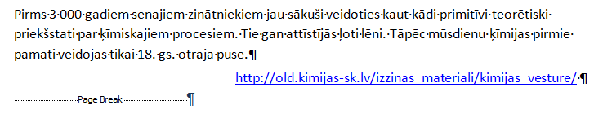
Lappuses pārtraukuma rakstzīme
2.
1.
Notes:
Atkārto, kas ir lappuses pārtraukums un kā izveido.
Atkārto, kā ieslēdz nedrukājamo rakstzīmju rādīšanu.
Kā tiek apzīmēts lappuses pārtraukums?
Aicina izpildīt ar lappuses pārtraukumu saistītos uzdevumus.

Slide 9
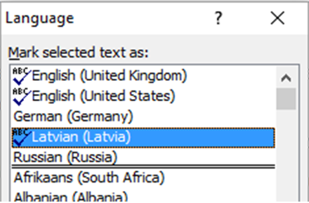

Pareizrakstības pārbaudes iespējas
Kādām valodām iespējama pareizrakstības pārbaude?
Attēlā redzamajā gadījumā
Savā datorā

Slide 10
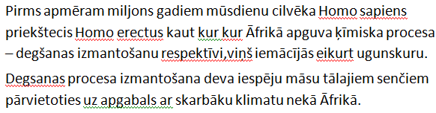
Pareizrakstības pārbaudes rezultāti
1. 1.
2. 1.
2. 2.
3. 1.
3. 2.
4. 1.
4. 2.
5. 1.
Notes:
Pārrunā atrastās un labojamās kļūdas.
Sarkanais pasvītrojums – pareizrakstība, zaļais – gramatiskās. Var būt atzīmētas arī stila kļūdas.
1.1. un 1.2 – nevajag labot, jo latīniskie nosaukumi.
2.2. – vārds atkārtojas.
3.1. – aiz komata nav atstarpes un tiek uzskatīts par vienu vārdu.
3.2. – sajaukta burtu secība.
4.1. – nav pareizi ievadīts burts š.
4.2. – kļūda, kas nav konstatēta – mūsu vietā māsu.
5.1. – nav lietots pareizs locījums.

Slide 11
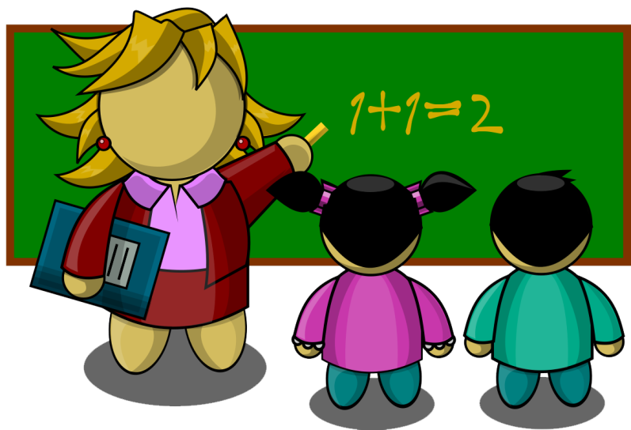
Formulu izmantošana aprēķiniem
Kādos mācību priekšmetos ir lietotas formulas aprēķinu veikšanai?
Matemātika
...
Notes:
Aicina skolēnus nosaukt mācību priekšmetus.

Slide 12




Formulu veidošanas vingrinājums
Atvērt datni 8K_02_02_V2_Sagatave.docx
Pēc dotā attēla katrā no tabulām izveidot formulas rindā, kuras numurs ir 1.

Slide 13
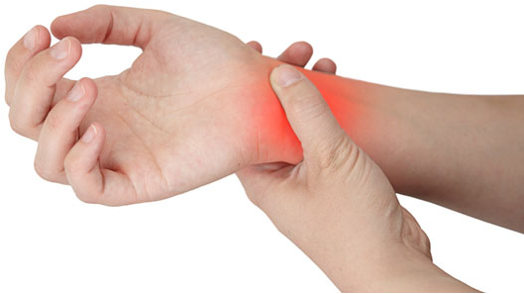
Dinamiskā pauze
Atvērt vingrojumu attēla datni 8K_02_02_V3.png
Izpildīt katru vingrojumu norādīto reižu skaitu
Notes:
Atgādina, ka ilgstoši bieži atkārtotas vienveidīgs darbības ar peli vai tastatūru var negatīvi ietekmēt veselību. Tāpēc regulāri jāorganizē pārtraukumi, kuros izvingrināt delnas locītavas un pirkstus.

Slide 14
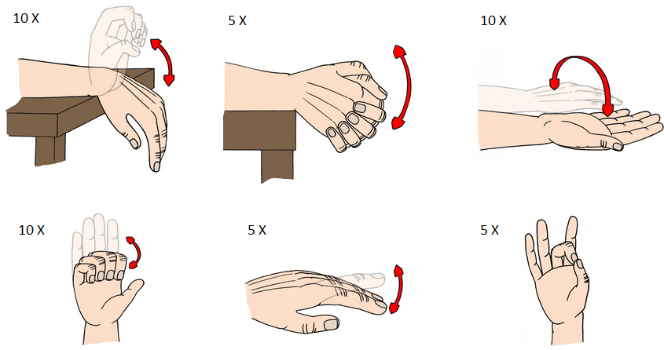
Vingrojumi plaukstām un pirkstiem

Slide 15
Patstāvīgais darbs
Uzdevumi atrodas datnē 8K_02_02_U1_Izdale.docx
Darbam nepieciešamais teksts datnēs:
  8K_02_02_U1_Sagatave.docx
  8K_02_02_V2_Sagatave.docx

Slide 16


Kopsavilkums
Kurš uzdevums bija visvieglākais?
Kurš uzdevums sagādāja vislielākās grūtības?
Kuras lietas izdevās apgūt un kuras ne?

